Slide 1

Проект «Морской бой»
УЧЕНИКА 2 КУРСА ЯНДЕКС.ЛИЦЕЯ
ПРОКОФЬЕВА ИВАНА
Преподаватели: ГРИГОРЬЕВА ИННА ИВАНОВНА, ГРИГОРЬЕВ МИХАИЛ ВИКТОРОВИЧ

Slide 2
ТЕМА ПРОЕКТА
Разработка компьютерной версии всем известной игры «морской бой»

Slide 3
ЦЕЛЬ ПРОЕКТА
Разработать простую игру с использованием PyQT, несколькими многофункциональными окнами и базовыми возможностями персонализации

Slide 4




СТЭК технологий проекта
Библиотека PyQt5
Технология QtDesigner
База данных и библиотека SQLITE
Технология Git и сервис Github
Python Standalone

Slide 5
ОПИСАНИЕ проекта
Проект включает в себя 3 крупные части:
Main window - главное окно, появляется сразу после запуска программы, содержит заголовок и три кнопки для перехода в разные разделы, а так же кнопку выхода
2. New game - новая игра. При нажатии соответствующей кнопки в Main Window открывается данное окно, которое содержит 2 игровых поля 10 х 10 (твое и соперника), кнопки запуска игры, паузы и выхода
3. Records - окно рекордов. Содержит в себе Table widget, который связан с sql базой данных и отображает самых быстрых победителей
Кроме того, перед переходом в Main Window и New Game используются диалоговые окна для получения различной информации
4. База данных sqlite

Slide 6
ОПИСАНИЕ проекта
Для корректной работы проекта был реализован набор классов на языке Python:
Class ActivePlayer, Class Bot Player
Class BattleField
Набор классов окон интерфейса
Предлагаю перейти в программу для дальнейшего знакомства.

Slide 7
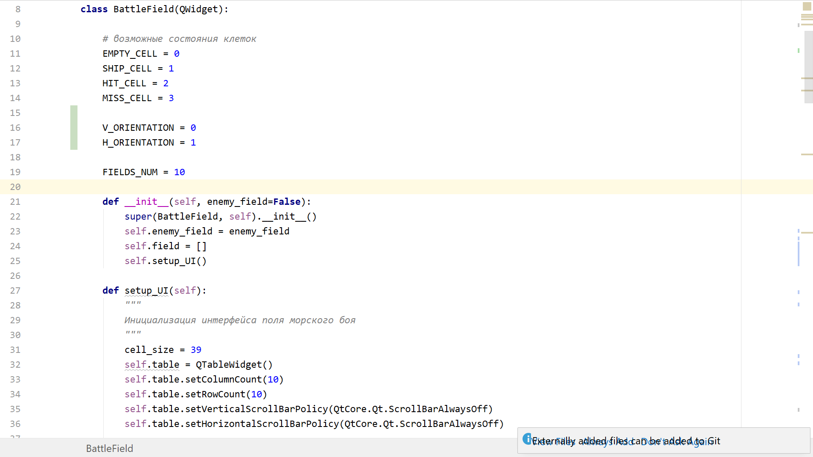
ОПИСАНИЕ проекта
Class Battle Field.
Данный класс является классом игрового поля. Включает в себя инициализацию самой таблицы – поля и несколько функций его проверки или обновления, а так же функцию расстановки кораблей.

Slide 8
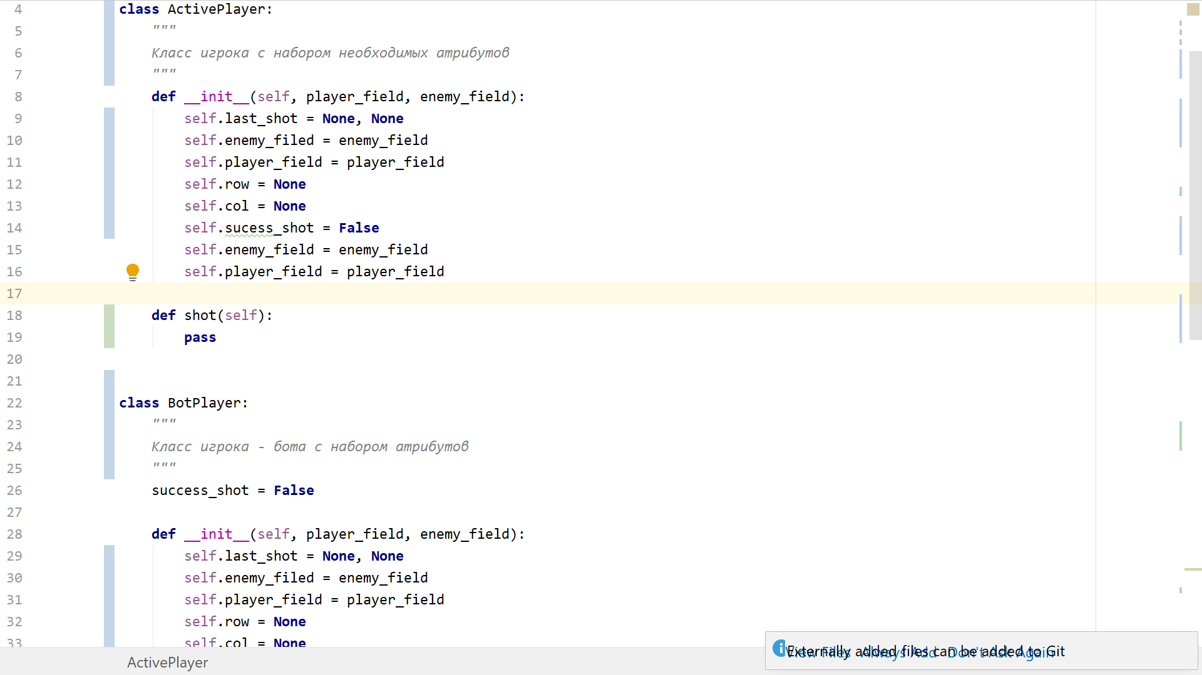
ОПИСАНИЕ проекта
Class Active Player, Bot Player.
Данный класс является классом игроков с набором атрибутов и функцией стрельбы бота.

Slide 9
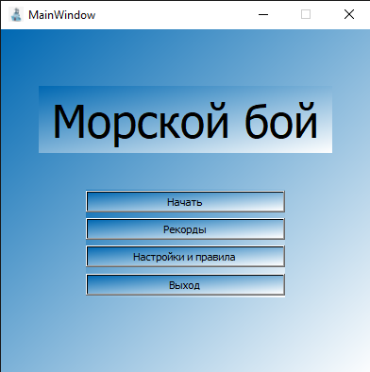
ИНТЕРФЕЙС ПРИЛОЖЕНИЯ
главная
страница
Кнопка начала игры
Кнопка вызова окна рекордов
Настройки
Выход

Slide 10
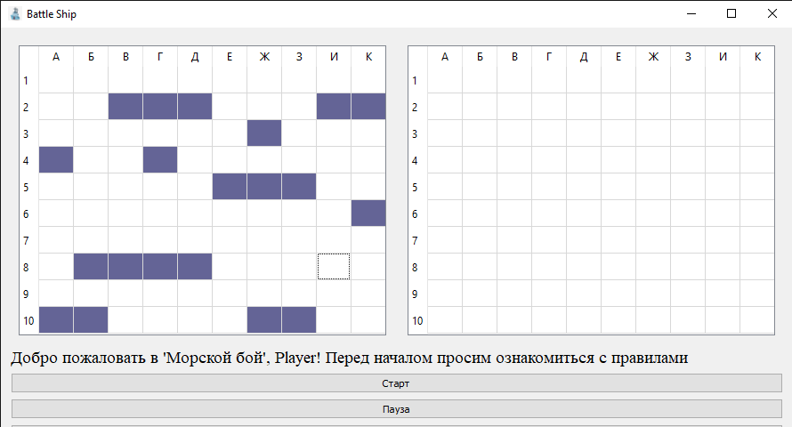
ИНТЕРФЕЙС ПРИЛОЖЕНИЯ
Окно новой игры
Корабль
Поле соперника
Ваше поле
Начало игры

Slide 11
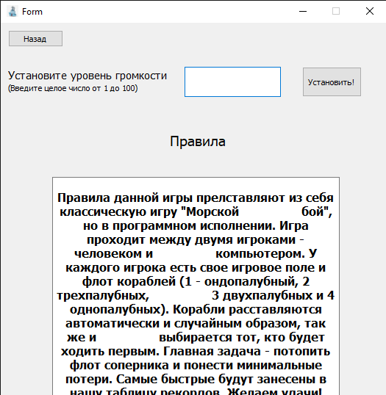
ИНТЕРФЕЙС ПРИЛОЖЕНИЯ
Окно настроек
Регулировка громкости музыки
Правила
Начало игры

Slide 12
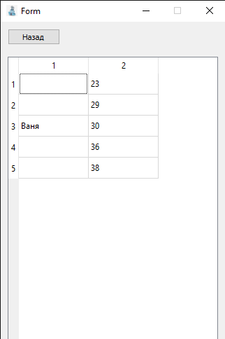
ИНТЕРФЕЙС ПРИЛОЖЕНИЯ
Окно рекордов
Таблица рекордов
Начало игры

Slide 13
Дальнейшее развитие
Продолжая работу над этим проектом в перспективе, возможно добавление «интеллекта» игроку-боту, более расширенные возможности расстановки кораблей для игрока, а так же улучшение возможностей персонализации и дизайна и расширение статуса этой игры до многопользовательской.

Slide 14

СПАСИБО ЗА ВНИМАНИЕ
ПРОКОФЬЕВ
ИВАН
г. Тюмень

